Slide 1



Versorgung von psychisch kranken Menschen im Landkreis Calw
Gemeindepsychiatrischer Verbund
Brigitte Beißwenger
Geschäftsführerin
Arbeitskreis Offene Psychiatrie
Calw e.V.
Arbeitskreis Offene Psychiatrie Calw e.V.
Peter Hauck
Leitung
BruderhausDiakonie
im Landkreis Calw
Martin Brodmann
Geschäftsführer
Verein für soziale Integration
und seelische Gesundheit e.V.

Slide 2
Versorgung von psychisch kranken Menschen im Landkreis Calw
Inhalt:
Gemeindepsychiatrischer Verbund im Landkreis Calw (Herr Hauck)
Hilfeplankonferenz für psychisch kranke Menschen (Herr Hauck)
Gemeindepsychiatrische Zentren im Landkreis Calw (Frau Beißwenger + Herr Brodmann)
Ausblick Gemeindepsychiatrischer Verbund im Landkreis Calw (Frau Beißwenger + Herr Brodmann)

Slide 3
Versorgung von psychisch kranken Menschen im Landkreis Calw
Gemeindepsychiatrischer Verbund (GPV) im Landkreis Calw
was ist ein GPV – was sind die Ziele?
Gründung und Entstehung
Mitglieder GPV vorstellen

Slide 4
Versorgung von psychisch kranken Menschen im Landkreis Calw
Gemeindepsychiatrischer Verbund (GPV) im Landkreis Calw
Mitglieder GPV:
Landkreis Calw, Arbeitskreis Offene Psychiatrie Calw e.V., BruderhausDiakonie, Verein für soziale Integration und seelische Gesundheit e.V., Zentrum für Psychiatrie, Landesklinik Nordschwarzwald, Bawicare Bad Wildbad, AOK Nordschwarzwald, Gemeinnützige Wohn- und Werkstätten, Haus Schönblick, Patientenfürsprecher im Landkreis Calw

Slide 5
Versorgung von psychisch kranken Menschen im Landkreis Calw
Hilfeplankonferenzen (HPK) im Landkreis Calw
was ist eine HPK
sozialrechtlicher Status - Empfehlung an Landratsamt, dort Entscheidung
Ziele und Arbeitsweise:
  Rückmeldung über Bedarf, Über- und Unterangebote
  passgenaue Hilfen, Vorrang ambulant vor stationär
  Erkenntnisse für Sozialplanung
  Arbeitsweise – Moderation, Leitung und Ort LRA CW

Slide 6
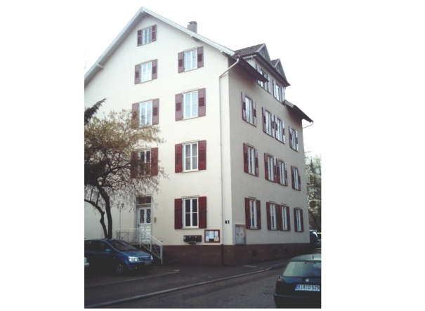
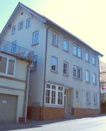
Versorgung von psychisch kranken Menschen im Landkreis Calw
Gemeindepsychiatrische Zentren im Landkreis Calw (GPZ)
GPZ Calw
Badstraße 41
GPZ Calmbach
Lindenplatz 5
GPZ Nagold
Leonhardstr. 5

Slide 7
Versorgung von psychisch kranken Menschen im Landkreis Calw
Gemeindepsychiatrische Zentren im Landkreis Calw (GPZ)
was ist ein GPZ
Bestandteile GPZ - Tagesstätte, Psychiatrische Institutsambulanz, Sozialpsychiatrischer Dienst
GPZ in den drei Tälern des Landkreises

Slide 8
Versorgung von psychisch kranken Menschen im Landkreis Calw
Gemeindepsychiatrischer Verbund - Ausblick
Ausblick geben auf Verbesserungsmöglichkeiten des GPV und der HPK
Bessere Vernetzung der Angebote für psychisch kranke Menschen mit den Angeboten der Suchtkrankenhilfe im Landkreis. Bei der Suchtkrankenhilfe kann von den Erfahrungen der Sozialpsychiatrie profitiert werden. Aufbau GPV, HPK usw.

